Slide 1
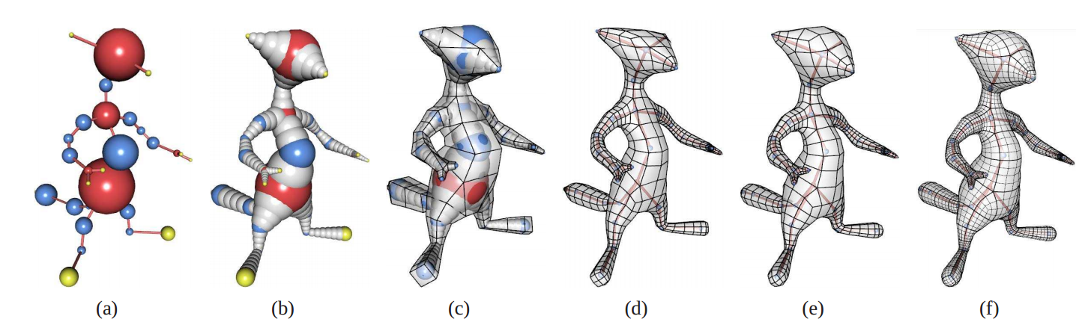
Modeleur 3D par B-Mesh

Slide 2
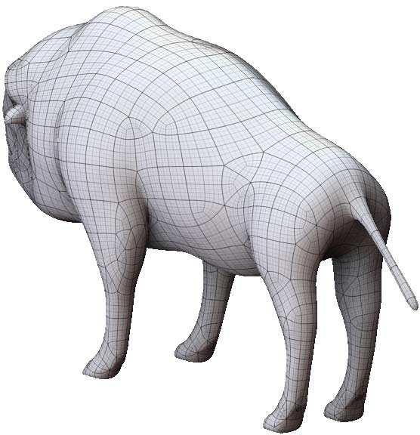
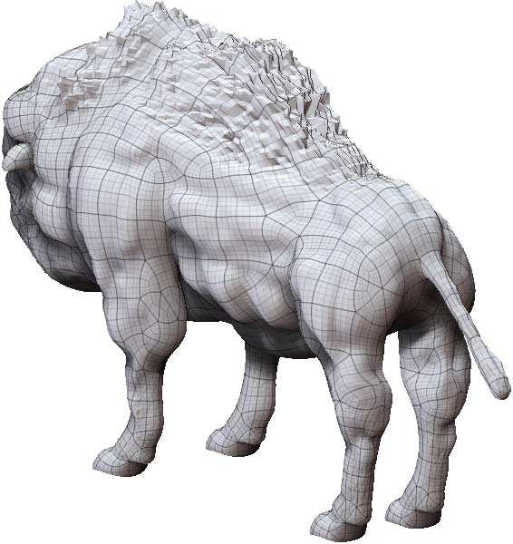
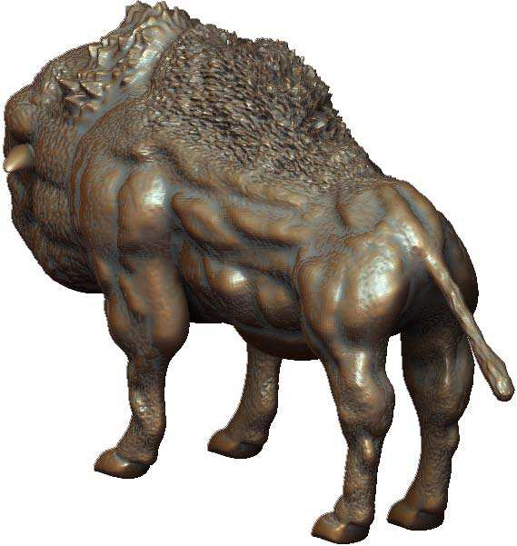
Contexte

Slide 3
Objectifs
Développement d'une interface graphique permettant de créer simplement et efficacement le maillage d'une forme 3D.
Apprendre à chercher comment améliorer un algorithme expliqué dans un article

Slide 4
Principe de l'algorithme
Squelette
de base
Interpolation
Premier maillage après sweeping et stitching
Première subdivision du maillage
Maillage après évolution et fairing
Seconde subdivision du maillage

Slide 5
Livrables
Fonctionnalités minimales :
Squelette simple sous format texte
=> Maillage sous format objet
Afficher le squelette et les différents maillages obtenus après chaque subdivision
Extensions possibles :
Création interactive du squelette
Construction du maillage d'un squelette plus complexe
Construction du maillage d'un squelette défini par des ellipsoïdes

Slide 6
Liste des tâches : algorithme
Algorithme :
1. Création des inbetween-balls par interpolation
2. Génération du premier maillage
a) Opération de sweeping sur chaque branche
b) Opération de stitching
3. Subdivision du maillage:
a) Application de Catmull-Clark
b) Evolution du maillage
c) Fairing
4. Trouver des solutions aux limitations de l'algorithme
5. (option) Gestion d'un maillage pour un squelette défini avec des ellipsoïdes

Slide 7
Liste des tâches : interface graphique
Interface graphique :
1. Charger un squelette fourni en format txt
2. Afficher le squelette de base
3. Afficher les inbetween-balls
4. Afficher les différents étapes du maillage
5. Sauvegarder le maillage généré
6. (option) Création interactive d'un squelette

Slide 8
Organisation du travail
Travail dans une salle de l'Ensimag.
Utilisation de nos ordinateurs personnels et du tableau noir
Utilisation de bibliothèques logicielles
Utilisation du gestionnaire de versions Git et du gestionnaire de tâches Trello

Slide 9
Gestion du planning
Précision des dates limites, de l'objectif minimal
Discussion sur le travail à faire à la fin de chaque réunion avec les encadrants

Slide 10
État d'avancement du projet
Ce qu'on a fait :
Interface graphique
Interpolation
Sweeping
Catmull-Clark
Ce qui reste à faire :
Stitching
Débogage de l'évolution
Fairing

Slide 11
Risques
Mauvaise évaluation de la difficulté
Perte de temps sur l'étude des fonctions fournies par les bibliothèques
Perte de temps sur le débogage du code utilisant les bibliothèques externes

